Slide 1

UBND QUẬN LONG BIÊN
TRƯỜNG MẦM NON HOA MỘC LAN
Lĩnh vực phát triển ngôn ngữ
Đề tài: Truyện Sự tích ngày và đêm
Lứa tuổi: 4-5 tuổi
Lớp: MGN

Slide 2

Mục đích –Yêu cầu
1.Kiến thức:
Trẻ nhớ tên truyện “Sự tích ngày và đêm”, tên nhân vật trong truyện: Gà trống,
Mặt trăng,Mặt trời.
Trẻ hiểu nội dung câu chuyện nói về sự thay đổi bầu trời vào lúc ngày và đêm
và các hoạt động của con người, con vật, cây cối vào ban ngày và đêm.
2.Kỹ năng:
Phát triển khả năng ngôn ngữ cho trẻ thông qua trả lời câu hỏi của cô
và nói lời thoại của các nhân vật:
Trẻ có kỹ năng trả lời các câu hỏi của cô rõ ràng mạch lạc, ghi nhớ có chủ định
3.Thái độ:
Giáo dục trẻ biết yêu thương giúp đỡ bạn bè khi gặp khó khăn và biết bảo vệ sức khỏe
của mình theo lịch sinh hoạt ngày và đêm.
- Trẻ hứng thú tham gia hoạt động.

Slide 3
Chuẩn bị
-Giáo án PP nội dung câu truyện “ Sự tích ngày và đêm”.
-Mũ dối hình ảnh các nhân vật trong truyện.
-Tranh to làm nền ,cây cối , hoa , tạo cảnh để trẻ diễn kịch,

Slide 4
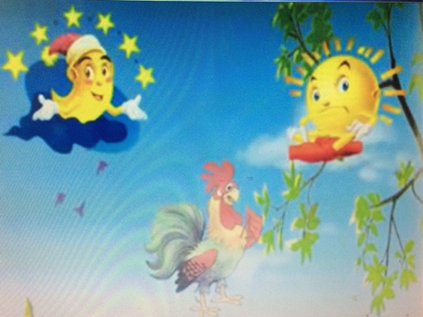
Truyện
Sự tích ngày và đêm

Slide 5


Slide 6
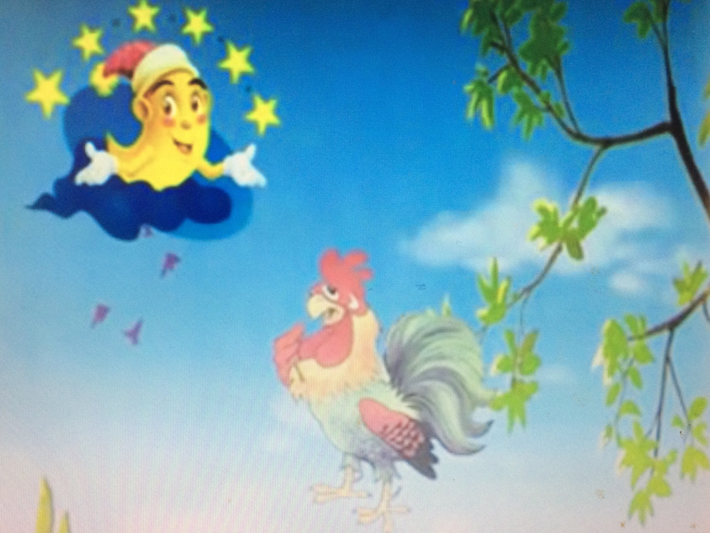

Slide 7
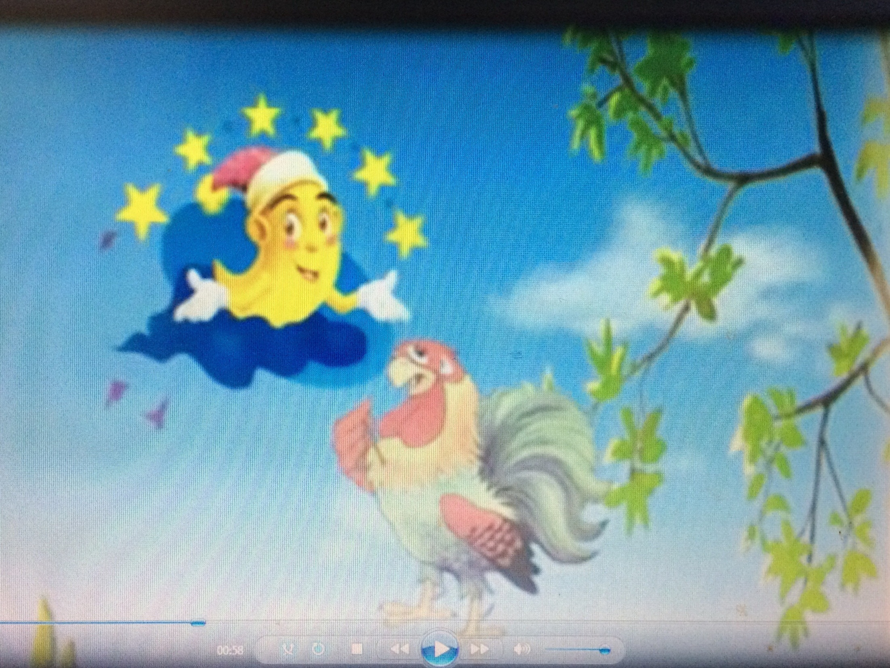

Slide 8
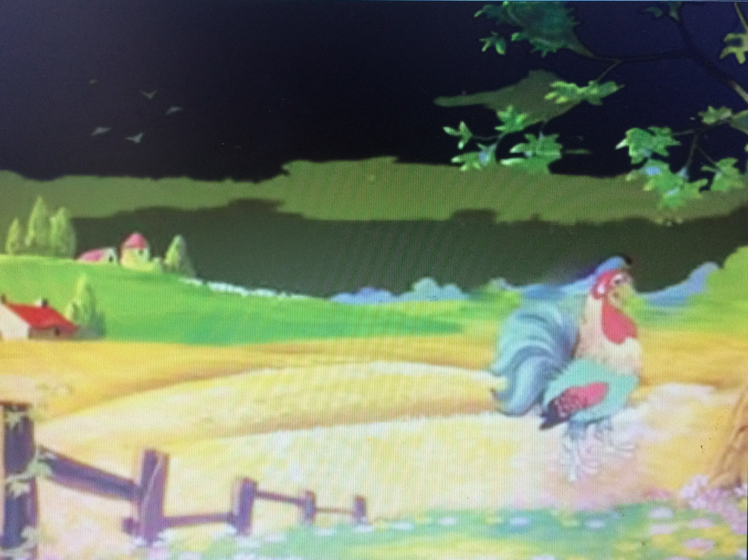

Slide 9
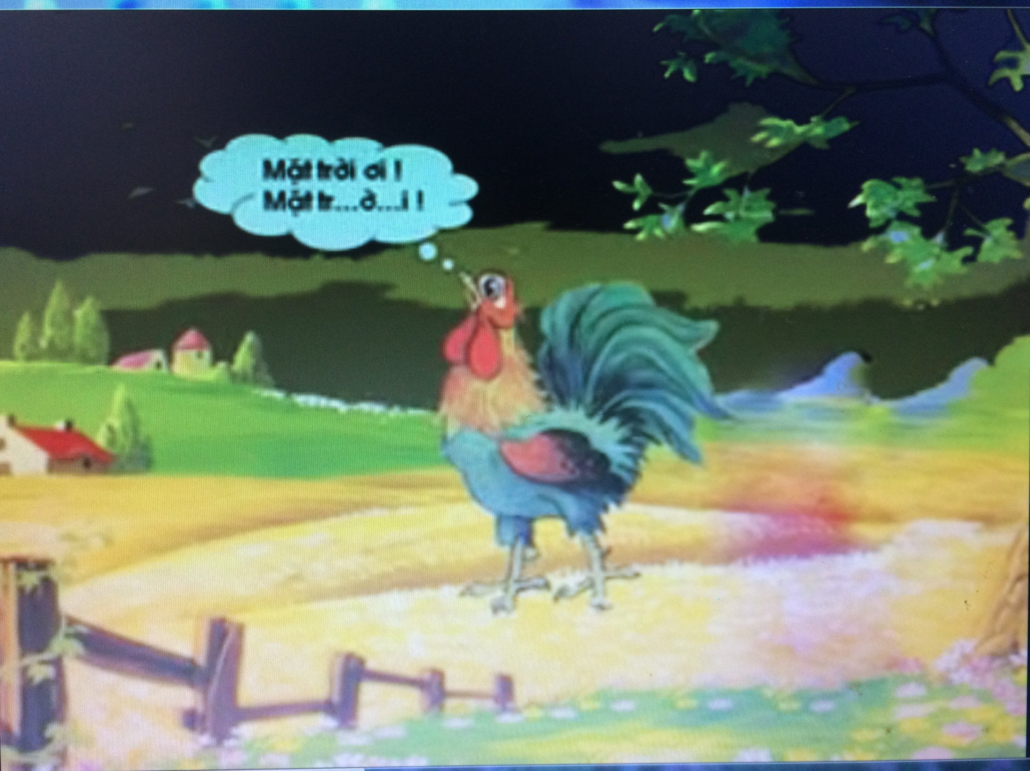

Slide 10
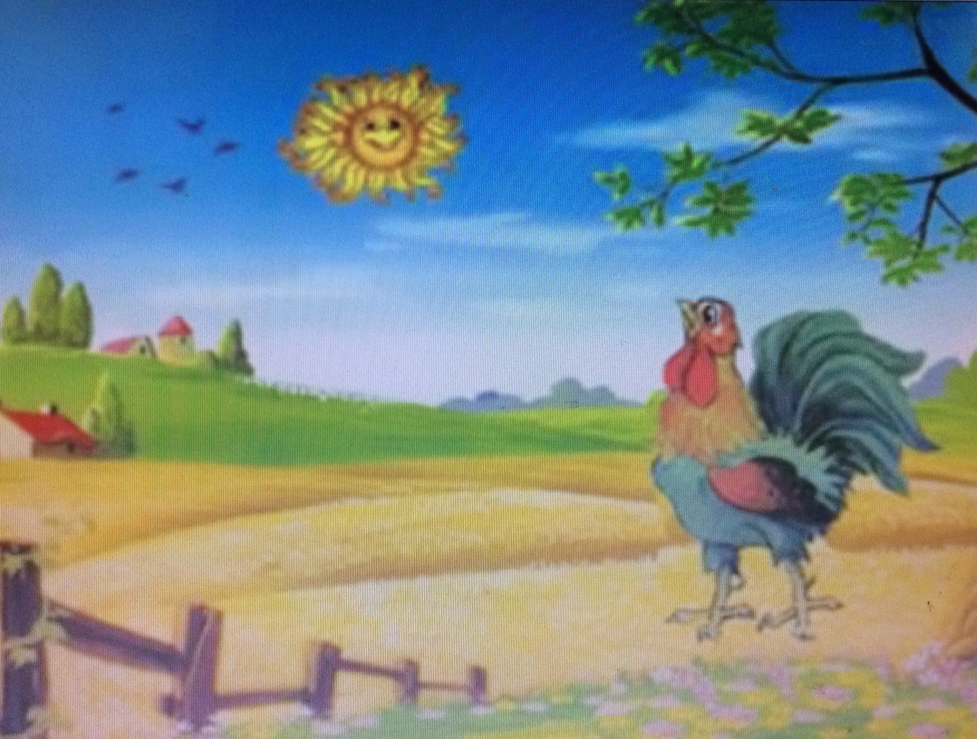

Slide 11
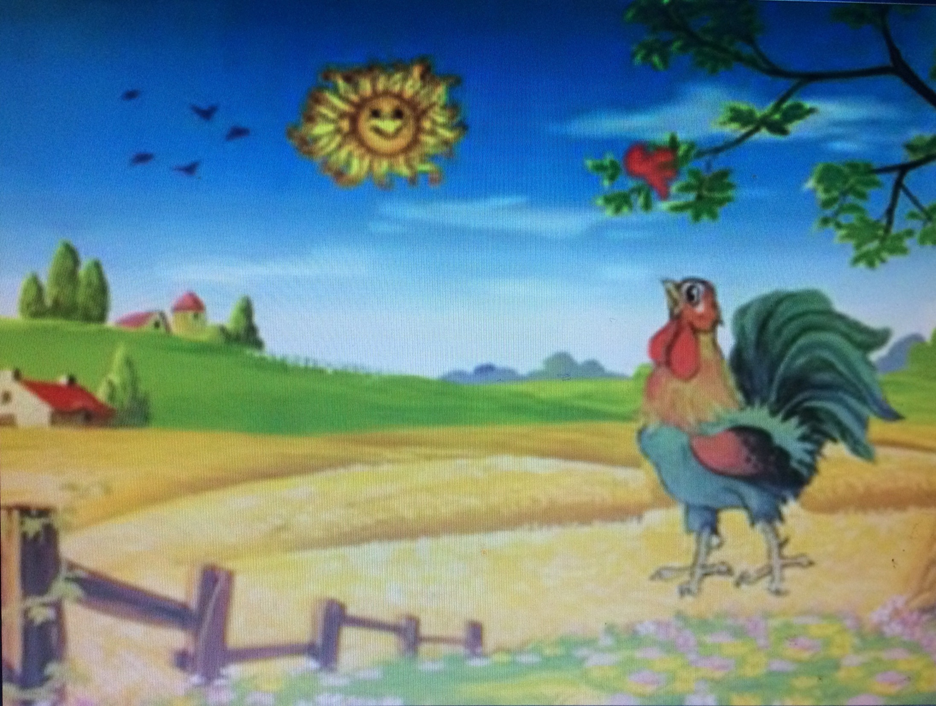

Slide 12
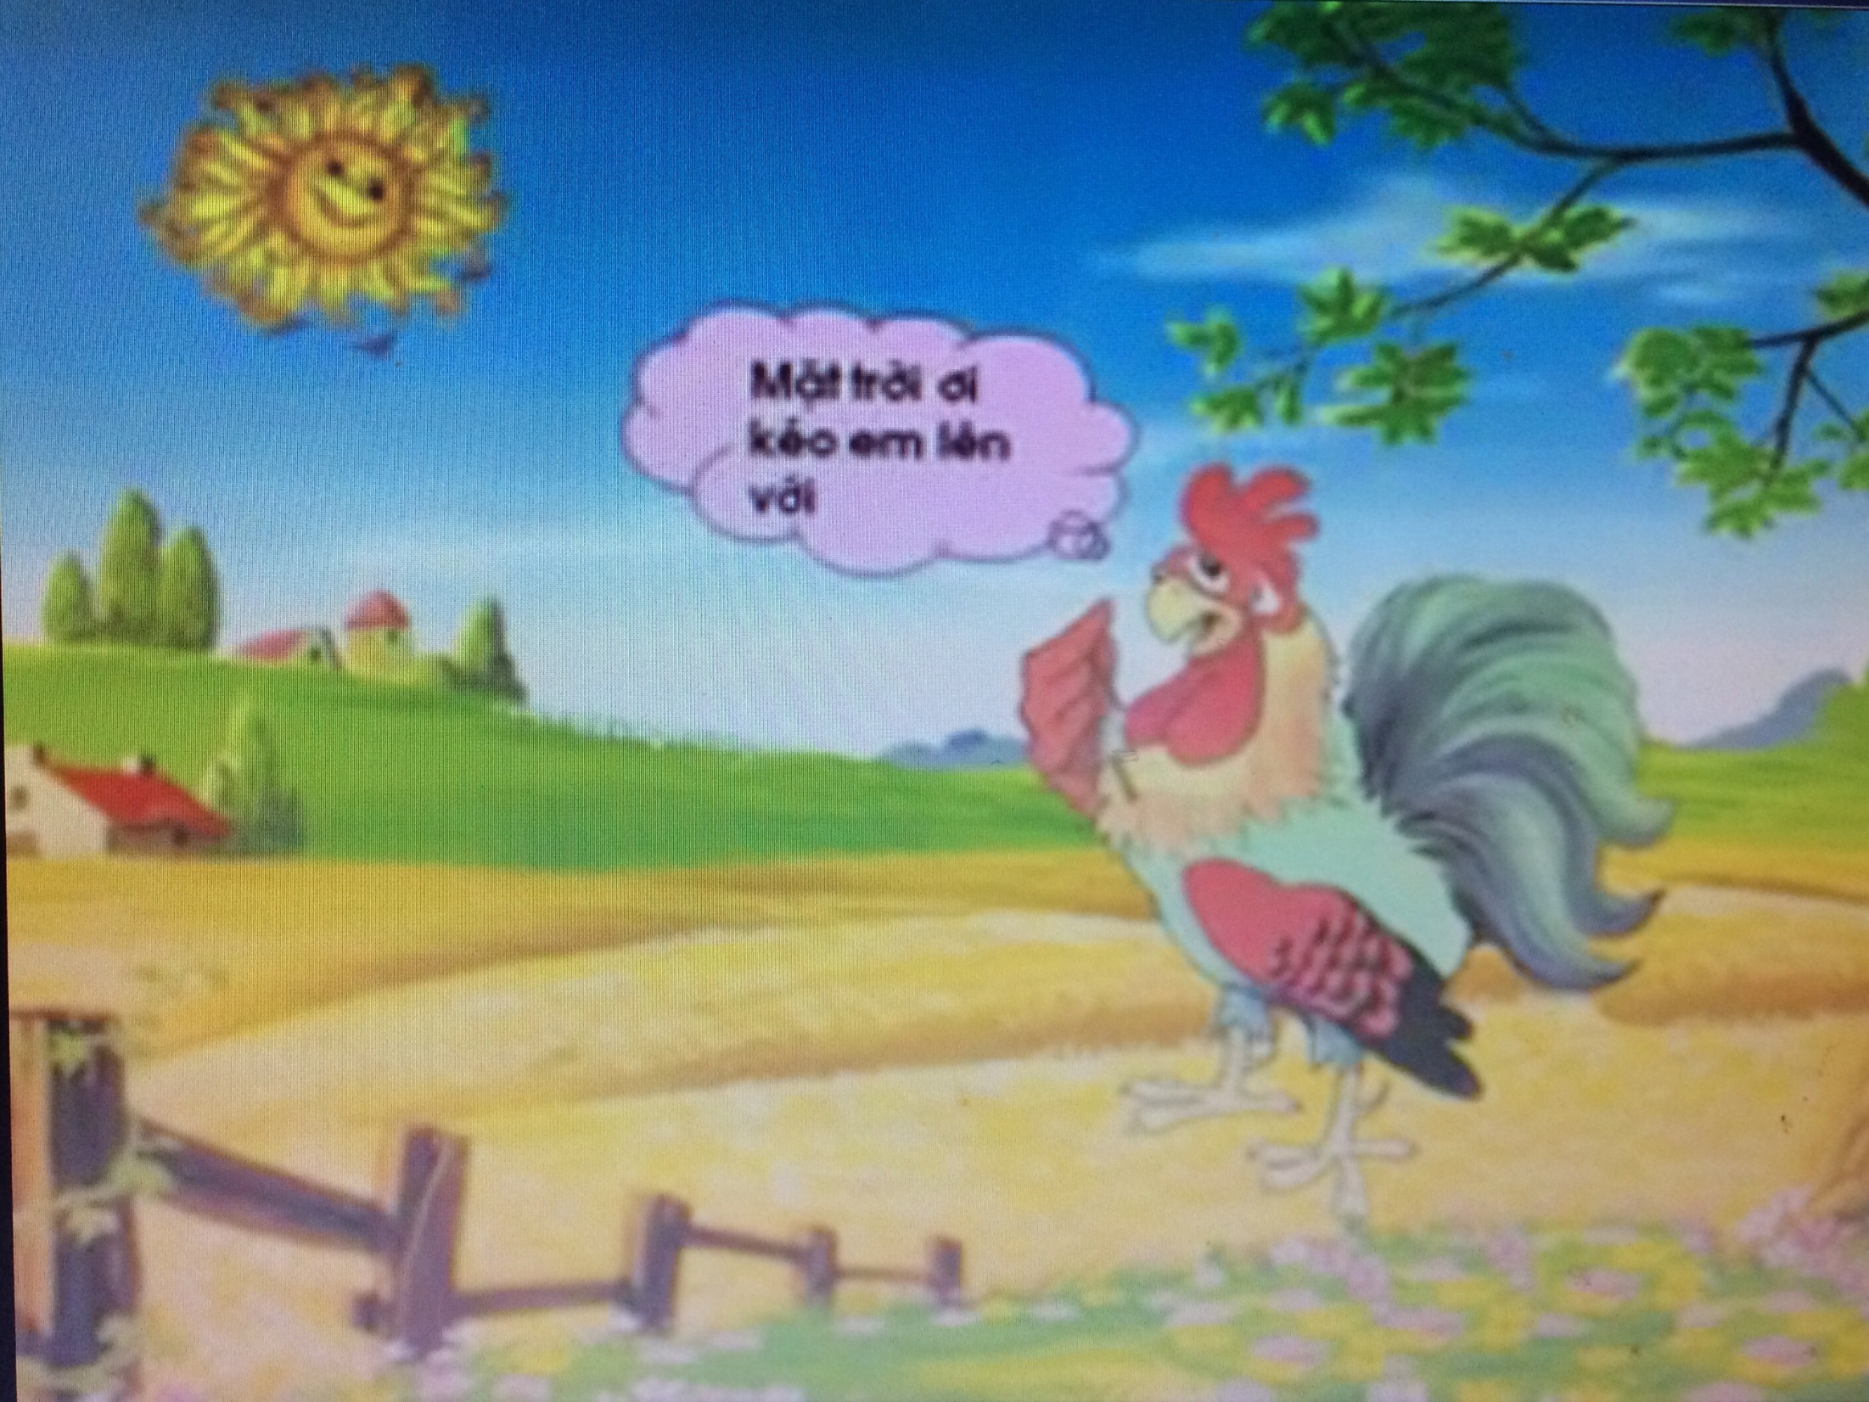

Slide 13
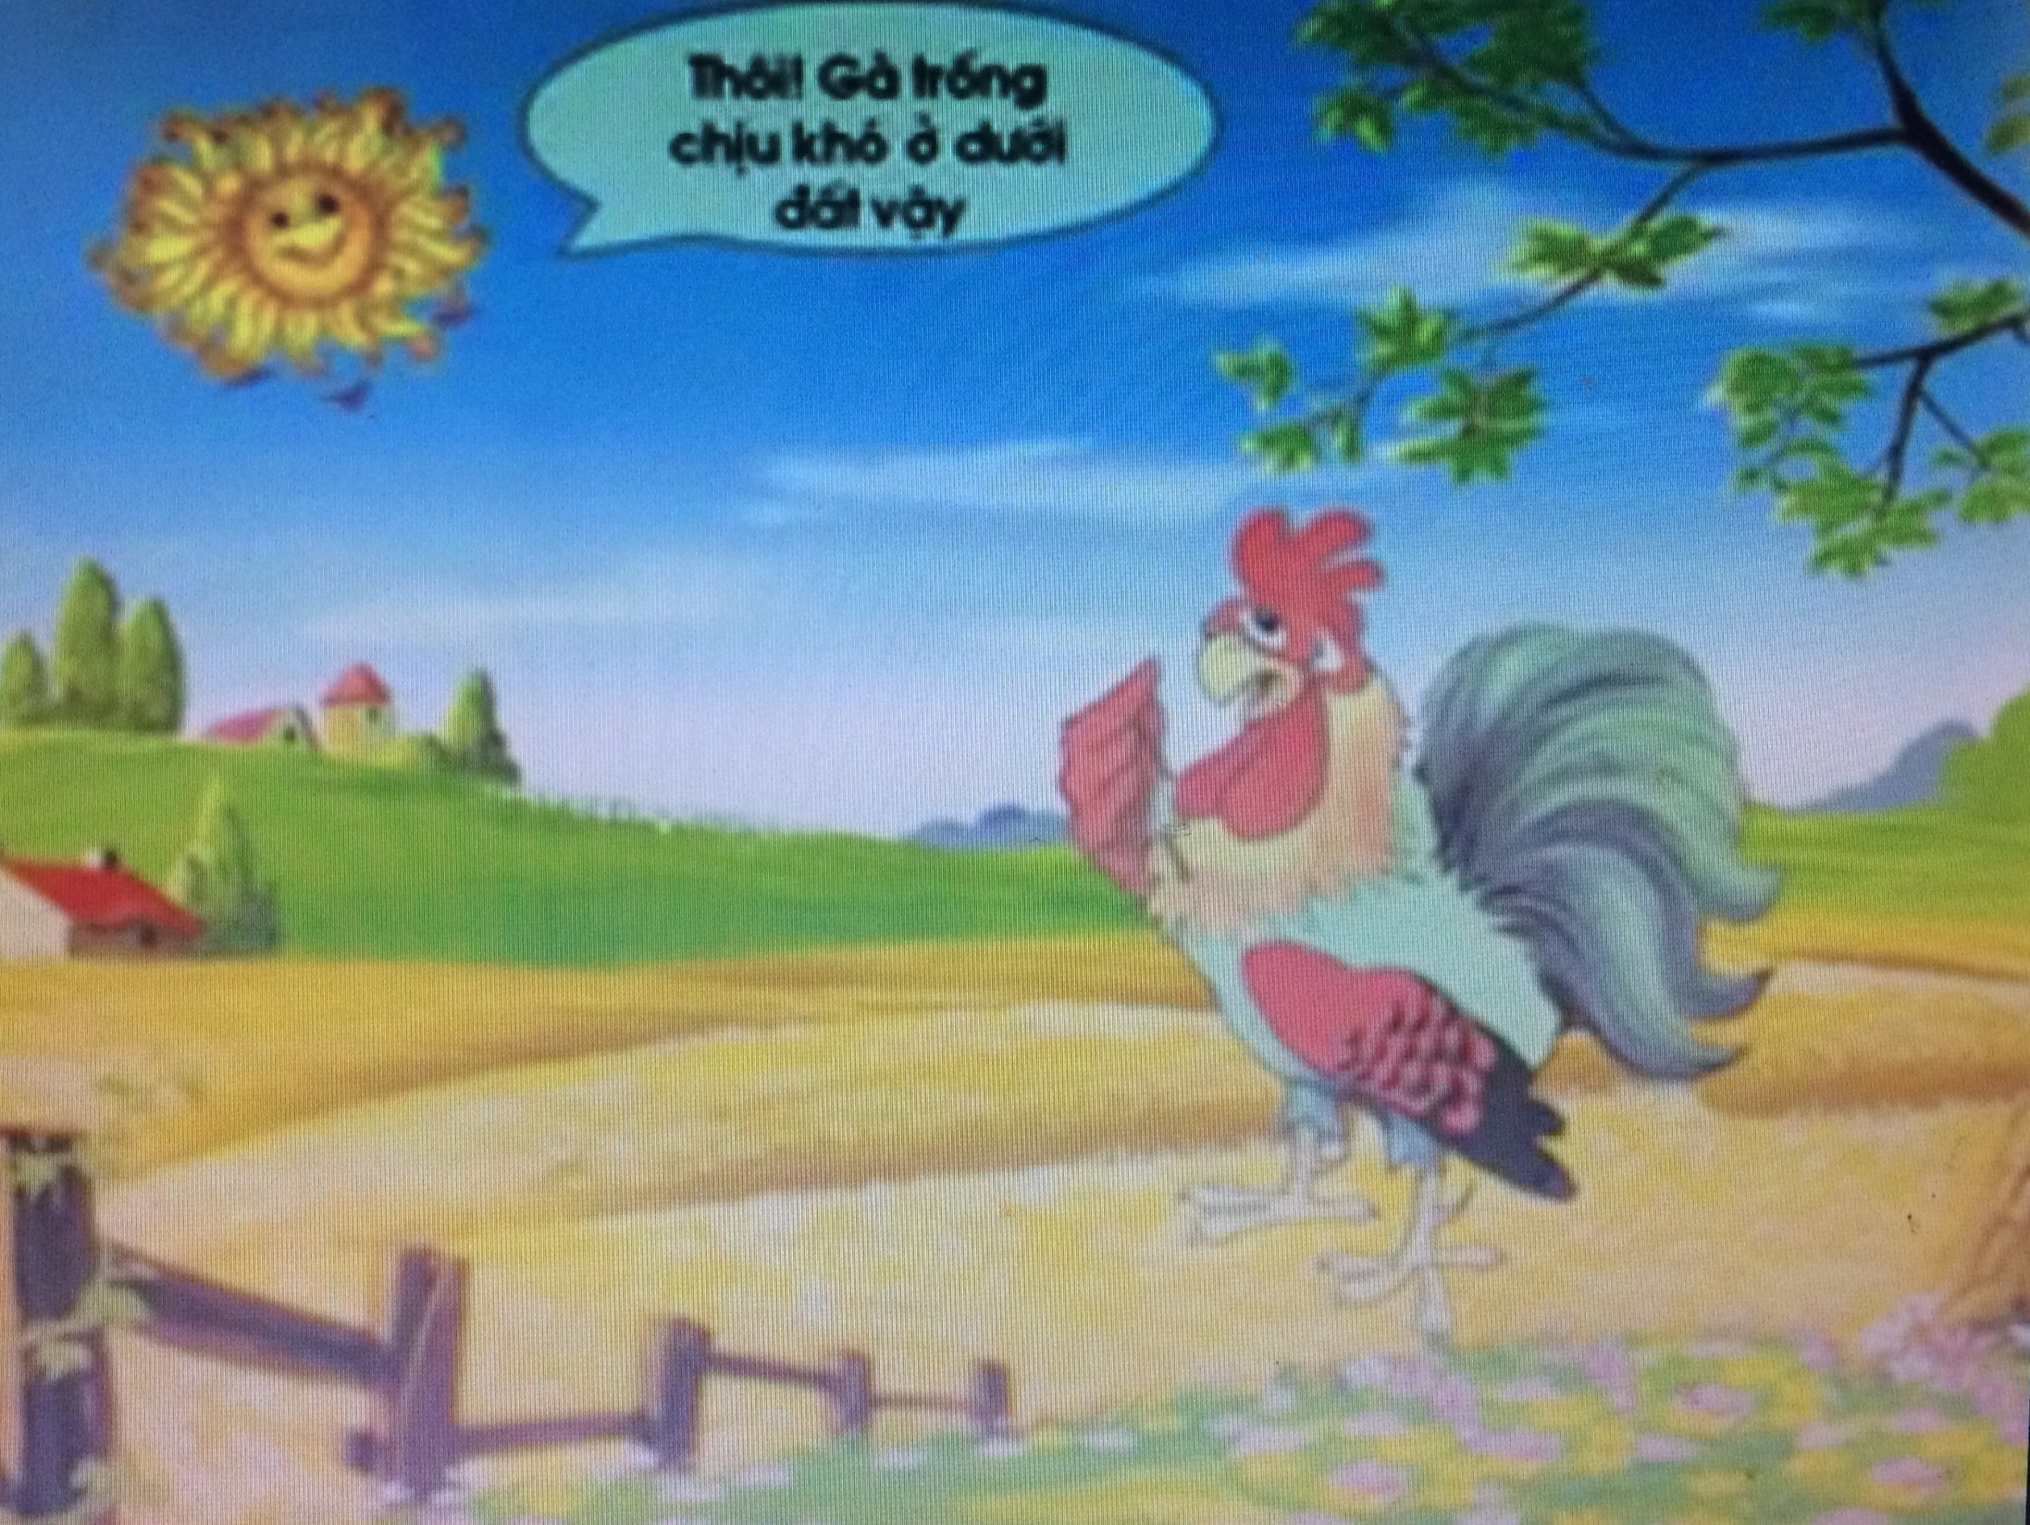

Slide 14
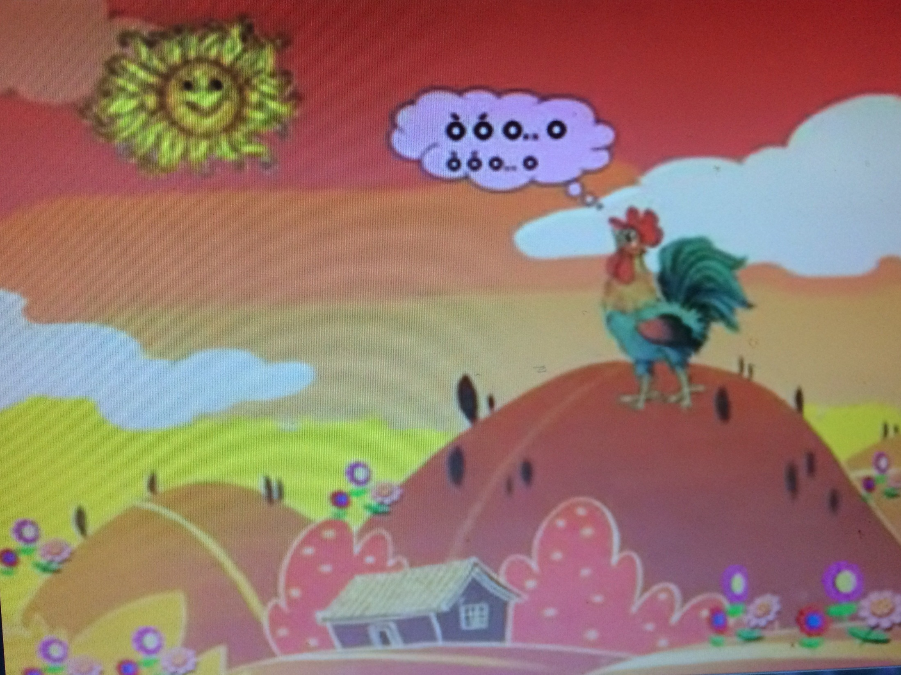

Slide 15
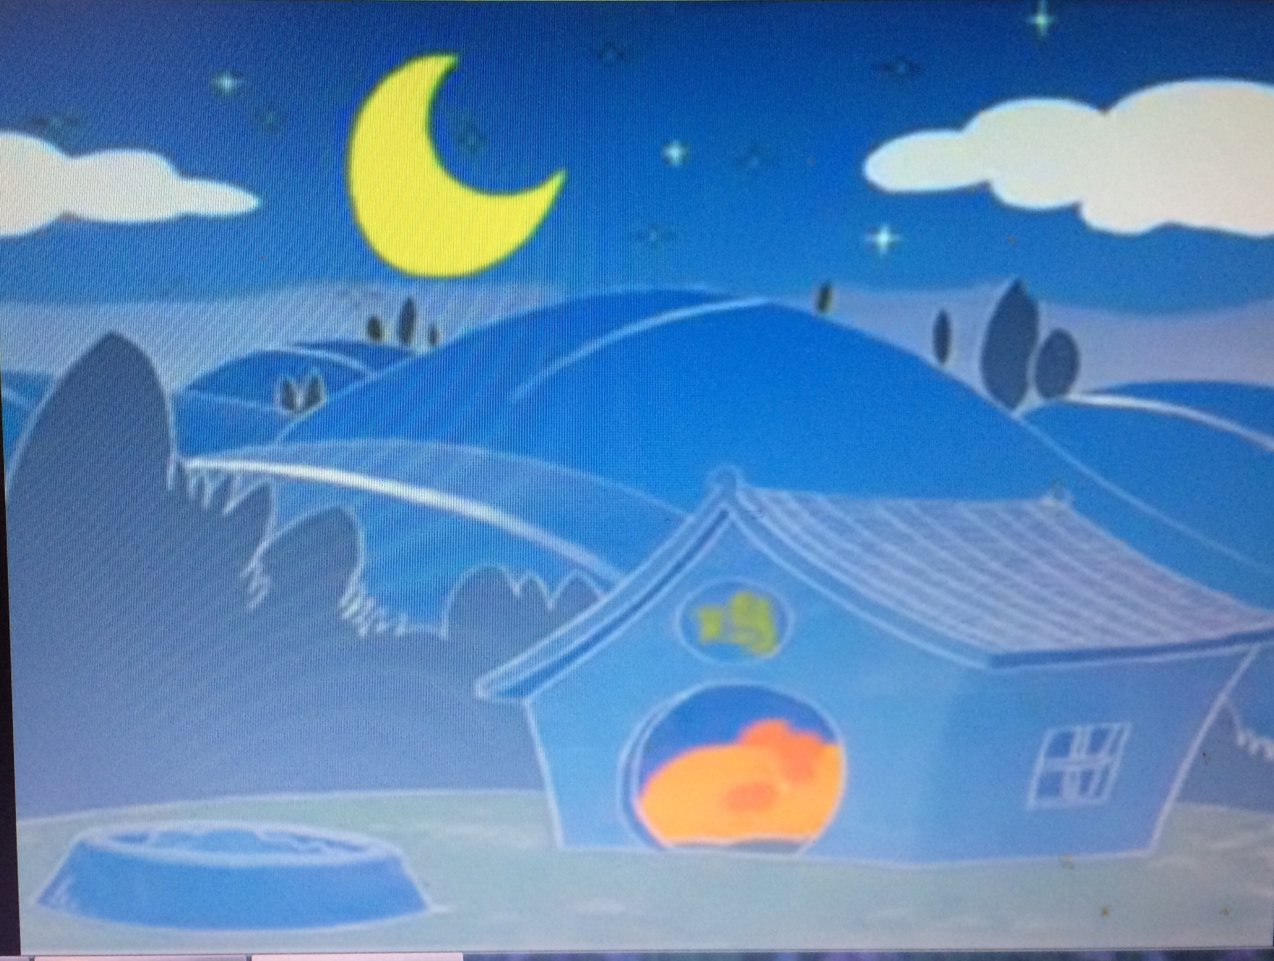

Slide 16

Đàm thoại – Trích dẫn

Slide 17
Gà trống,Mặt trời, Mặt trăng sống chung với nhau ở đâu?

Slide 18
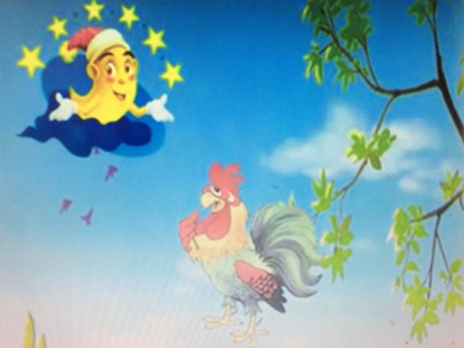
Mặt trăng đã có hành động gì đối với Gà trống khi gà trống không
Đồng ý đổi mũ?

Slide 19

Gà trống đi đâu để tìm mũ?

Slide 20

Gà trống cất tiếng gọi Mặt trời như thế nào?

Slide 21

Khi không bay được về trời Gà trống đã gọi Mặt trời giúp đỡ
như thế nào?

Slide 22
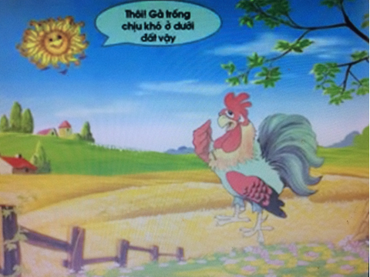
Mặt trời đã an ủi gà trống điều gì?

Slide 23

Vào mỗi buổi sáng khi nghe gà trống gọi Mặt trời
thường xuất hiện và thời gian đó gọi là gì?

Slide 24
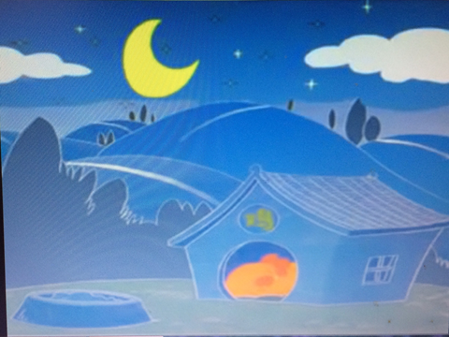
Vì hối hận và xấu hổ lên Mặt trăng thường xuất
hiện vào lúc nào và thời gian đó gọi là gì?

Slide 25

Cô cho trẻ xem vở kịch
“ Sự tích ngày và đêm”

Slide 26

Kết thúc tiết học

